Slide 1


Cogenerazione e trigenerazione:
Macchine ad assorbimento per la trigenerazione
prof. Mauro REINI
docente di sistemi per l’energia e l’ambiente
Università di Trieste – Polo di Pordenone

Slide 2
Sistemi Tri-generativi
Tutte le utenze stagionali sono affette da un ridotto utilizzo del cogeneratore nei masi estivi: Ampio ricorso al calore di integrazione, riduzione della efficienza annuale del CHP, PBP lunghi.

Slide 3
Sistemi Tri-generativi
I sistemi tri-generativi consentono di utilizzare il calore cogenerato anche in estate, producendo acqua refrigerata.

Slide 4
Macchine frigo ad assorbimento
2
Ciclo frigo convenzionale
3
8
Compressione termica
6
10
5
4
1

Slide 5
Macchine frigo ad assorbimento
Per acqua ed ammoniaca si hanno 130°-150°C al generatore e 45°-55°C in assorbitore/condensatore. La temperatura all’evaporatore (funzione della pv) è di qualche grado sotto lo zero.
Si utilizzano anche miscele acqua-bromuro di litio o acqua-fluoruro di litio (è l'acqua che funge da refrigerante), che hanno il pregio di funzionare a temperatura inferiore (circa 80 °C).

Slide 6
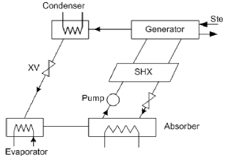
Macchine frigo ad assorbimento

Slide 7
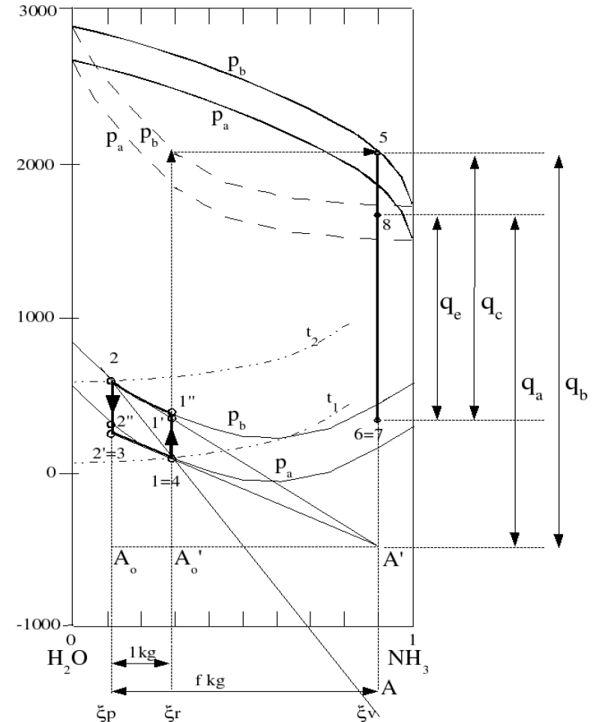
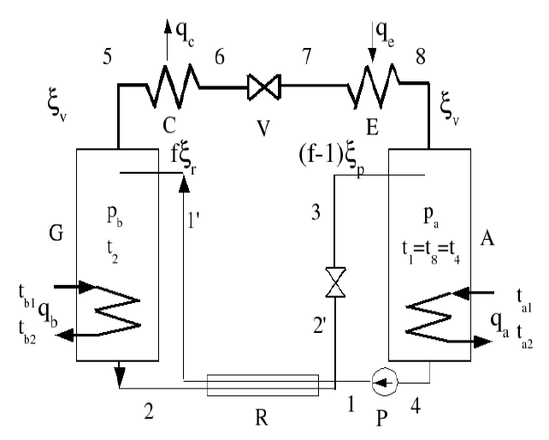
Abaco di Bosnjacovic

Slide 8
Abaco di Bosnjacovic

Slide 9
Macchine frigo ad assorbimento con recupero interno di calore
ε 0,7
(1 per doppio effetto)

Slide 10
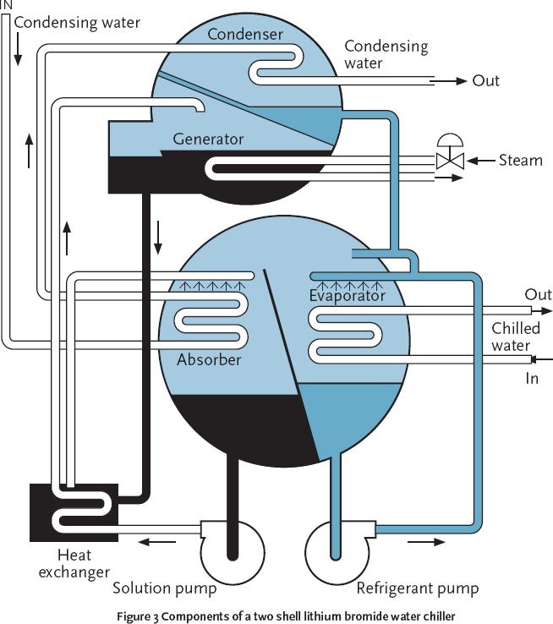
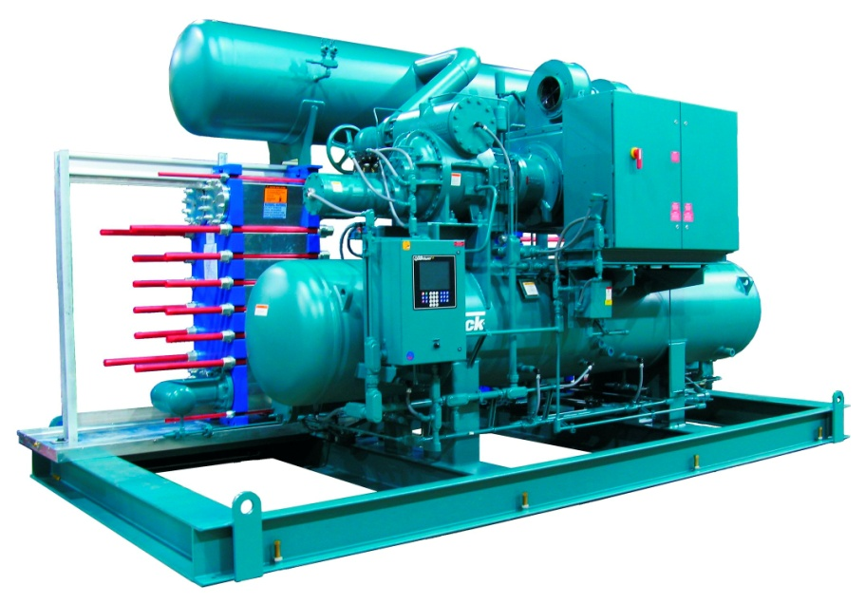
Macchine frigo ad assorbimento

Slide 11
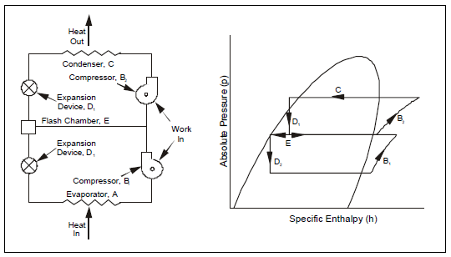
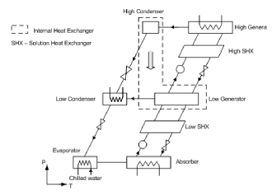
Assorbitori a doppio effetto

Slide 12
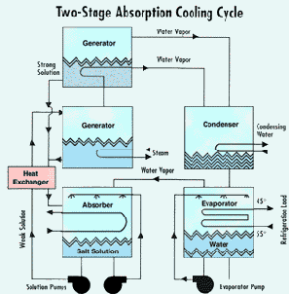
Assorbitori a doppio effetto

Slide 13
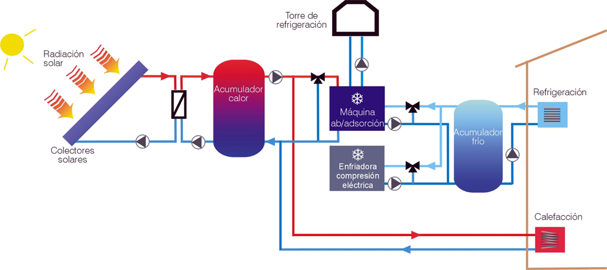
Sistemi solar cooling ad assorbimento

Slide 14
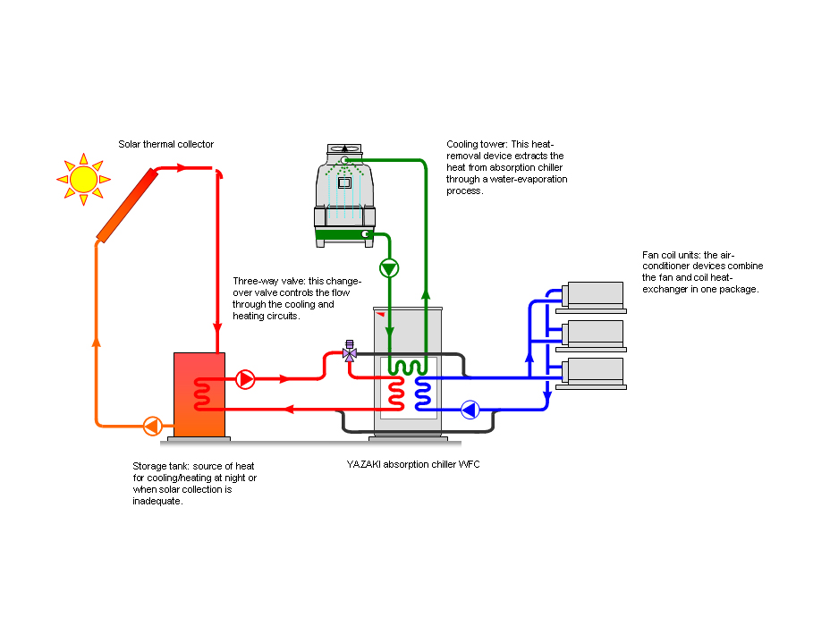
Sistemi solar cooling ad assorbimento

Slide 15
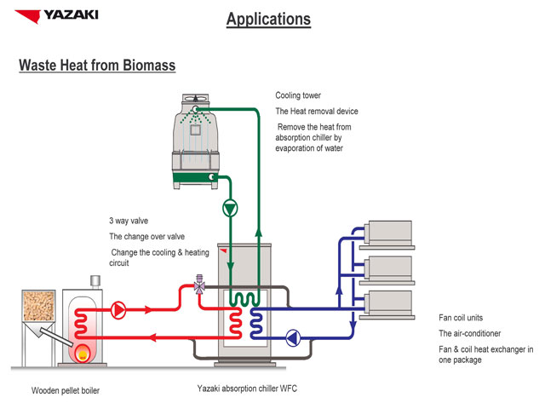
Sistemi ad assorbimento con RES

Slide 16
Sistemi Tri-generativi con μTG
(40kWf)

Slide 17
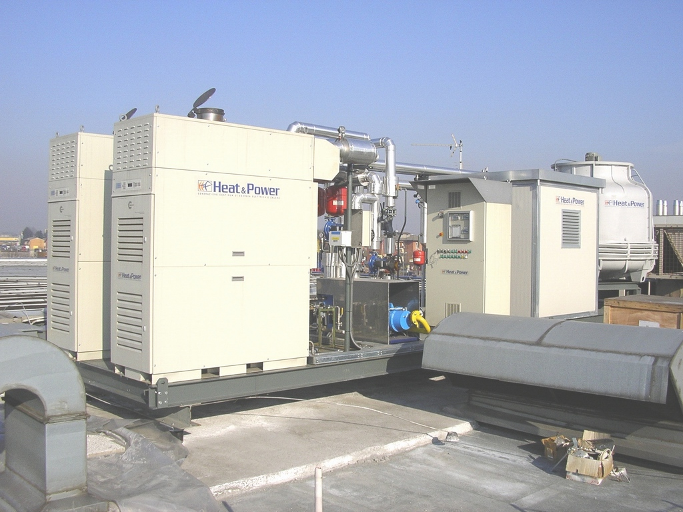
Un esempio di Tri-generazione
Torre evaporativa
Microturbine
(2x65kW)
Assorbitore
Quadro di
controllo
Compressore gas
Skid “caldo”
Skid “freddo”

Slide 18
Possibili impieghi della trigenerazione

Slide 19

Cogenerazione e trigenerazione
GRAZIE PER L’ATTENZIONE!
prof. Mauro REINI
docente di sistemi per l’energia e l’ambiente
Università di Trieste – Polo di Pordenone

Slide 20
Variabilità dei carichi delle utenze durante la giornata - tipo

Slide 21
Esempio di studio di pre-fattibilità per una struttura aeroportuale
Entrambi i carichi sono molto variabili nell’anno.
I consumi di potenza frigo prevalgono su quelli di potenza termica

Slide 22
Esempio di studio di pre-fattibilità per una struttura aeroportuale
Curva di durata termica e frigorifera per 1 motore cogenerativo da 2 MW_{e}
Integrazione termica con le caldaie
Il motore funziona per 4600 ore

Slide 23
Esempio di studio di pre-fattibilità per una struttura aeroportuale
Curva di durata termica e frigorifera per 2 motori cogenerativi da 1 MW_{e}
integrati con una pompa di calore reversibile a compressione
Il motore funziona per ben 6400 ore
produce 8.600 kWh elettrici

Slide 24
Esempio di studio di pre-fattibilità per una struttura aeroportuale
Curva di durata termica e frigorifera per 2 motori cogenerativi da 1 MW_{e}
integrati con una pompa di calore reversibile a compressione
adottando la strategia della max produzione elettrica.
La pompa di calore NON funziona nel periodo invernale
I motori producono circa 18.000.000 kWhe
Vengono dissipati circa 9.700.000 kWt

Slide 25
Sintesi di sistemi di cogenerazione distribuita e teleriscaldamento
Ipotesi di cogenerazione distribuita con μTG, integrata con micro-reti di teleriscaldamento, per il centro storico di Pordenone

Slide 26
Sintesi di sistemi di cogenerazione distribuita e teleriscaldamento
ALTERNATIVE:
Se si sceglie il sistema di cogenerazione centralizzato, in genere basato su un motore a combustione interna (ICE) :
il calore cogenerato deve essere distribuito agli utenti e deve essere realizzato un sistema di teleriscaldamento all'interno di una zona ad alta densità di edifici storici.
Il costo di investimento dell'intero sistema aumenta,
Se si sceglie il sistema di cogenerazione distribuita con μTG:
Queste hanno un costo più elevato per kWe installato,
Hanno anche un’ efficienza elettrica più bassa dell’ ICE.

Slide 27
Sintesi di sistemi di cogenerazione distribuita e teleriscaldamento
OBIETTIVI:
scegliere se il motore centralizzato deve essere adottato o meno,
definire il numero di micro-turbine (di taglia fissata) all'interno di ogni edificio,
definire i "minimi" collegamenti corretti tra gli edifici, al fine di ottimizzare il consumo di energia a basso carico termico,
definire la strategia ottimale di funzionamento del sistema,
valutare la riduzione globale delle emissioni, in particolare di CO2 .

Slide 28
Sintesi di sistemi di cogenerazione distribuita e teleriscaldamento
RISOLUZIONE DEL PROBLEMA:
definire un programma di Programmazione Lineare Intera Mista (MILP),
risolverlo per mezzo di un software commerciale,
OBJ: Totale costo annuo per acquisire, mantenere e gestire l'intero sistema,
Tenendo conto dei vincoli economici: tasso di interesse, prezzo di gas ed elettricità, costo dei componenti e dell’integrazione impiantistica,….
tenendo conto dei vincoli fisici: richieste termiche ed elettriche delle utenze nel tempo, effetto della temperatura ambiente sull’efficienza delle turbine,….

Slide 29
Sintesi di sistemi di cogenerazione distribuita e teleriscaldamento
DOMANDA ENERGETICA:
L'intero anno è modellato con 3 "giornate tipo", per la domanda di energia, e 24 "giornate tipo" per il valore dell’energia elettrica ceduta alla rete.
Domanda elettrica
Domanda termica

Slide 30
Il modello MILP
OBJ risulta lineare verso le variabili che esprimono il consumo dei sistemi CHP;
Variabili binarie vengono impiegate per esprimere la presenza/assenza di μTG, ICE e tratti di rete,
Oltre che allo stato acceso/spento delle macchine.
In ciascun intervallo di tempo l’ottimizzazione deve tenere conto dei vincoli:
  Le curve di prestazione dei componenti (variabili con la temperatura) devono essere rispettate;
  La domanda termica deve essere soddisfatta dai cogeneratori e dalle caldaie ausiliarie;
  La domanda elettrica deve essere soddisfatta dai cogeneratori e dall’integrazione con la rete;
  I nodi termici devono essere bilanciati e tutti i rami presentano una perdita proporzionale alla loro lunghezza.

Slide 31
Sintesi di sistemi di cogenerazione distribuita e teleriscaldamento
Configurazioni ottimali al variare delle condizioni economiche al contorno:
a+c) vita utile delle macchine e della rete stimate di 13/26 anni;
b) di 4,5/9 anni;
c) di 8/16 anni;
Risparmi variabili tra 1 – 8%.

Slide 32
Sintesi di sistemi di cogenerazione distribuita e teleriscaldamento
Esempio di gestione ottima per la sola μTG presente nella configurazione b:
L’inseguimento termico NON è la soluzione ottimale (nemmeno quello elettrico).

Slide 33
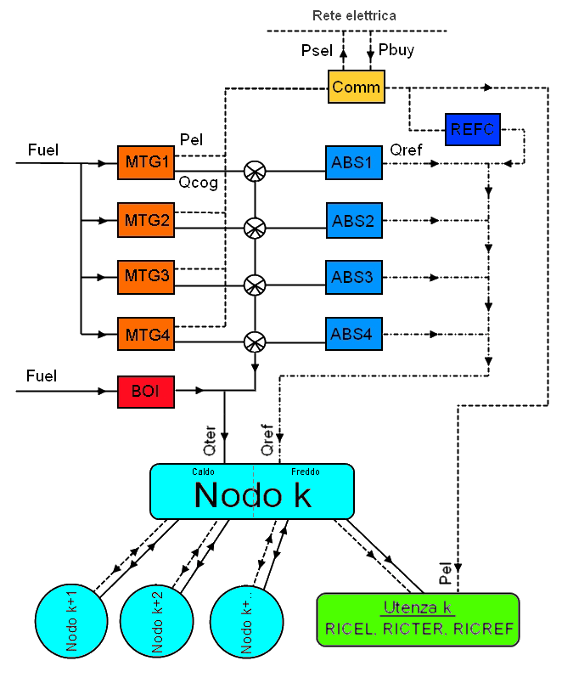
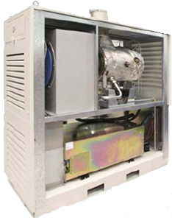
Integrazione di CHP con macchine ad assorbimento e reti di tele-raffrescamento
Acqua fredda (tele-raffrescamento)
Fuel (gas naturale)
Acqua calda (tele-riscaldamento)

Slide 34
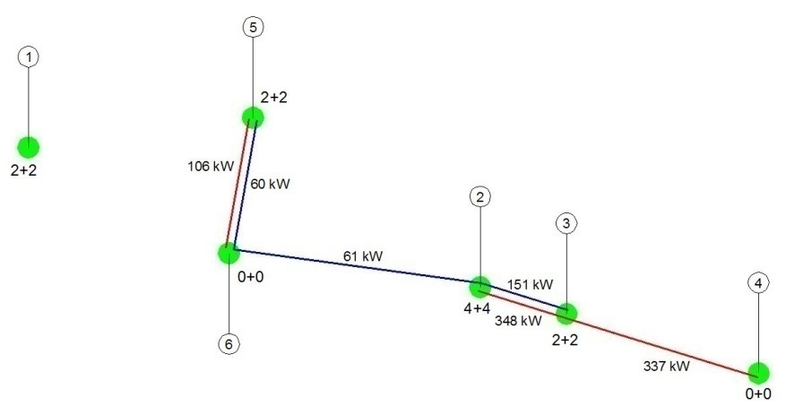
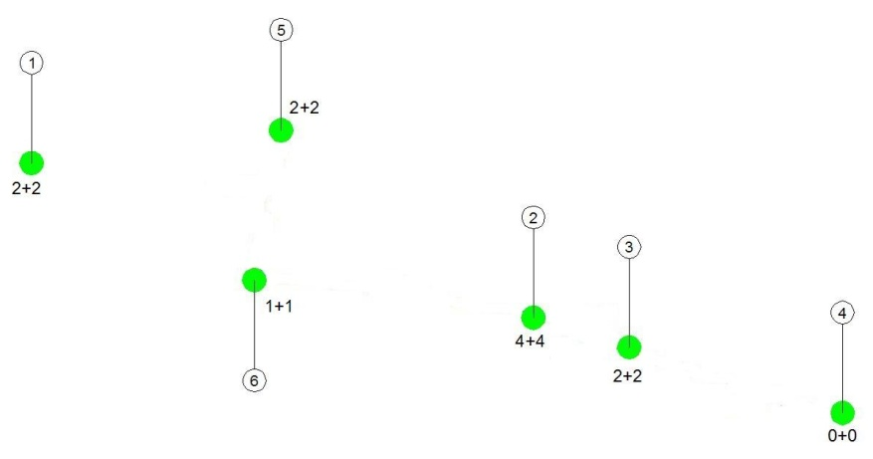
Integrazione di CHP con macchine ad assorbimento e reti di tele-raffrescamento
Ut. isolate
Ut. in rete
Anni di ammortamento capitale:
10 per le macchine, 20 per la rete

Slide 35
Integrazione di CHP con macchine ad assorbimento e reti di tele-raffrescamento
TRIGENERAZIONE APPLICATA AD UTENZE ISOLATE E AD UTENZE COLLEGATE IN RETE
 | Ut. Isolate | Ut. In rete
n° μTG | 11 | 10
n° mAS | 11 | 10
Investimento [€] | 1.368.750 | 1.482.505
Costo operativo [€/anno] | 685.332 | 632.858
Costo annuo [€/anno] | 862.591 | 812.041
Indice di risparmio | 26,87% | 31,15%
IRE | 9,73% | 12,70%
TEP risparmiate | 93 | 132
Pay Back Period [mesi] | 33 | 32
Ut. isolate
Ut. in rete
Anni di ammortamento capitale:
10 per le macchine, 20 per la rete

Slide 36
Integrazione di CHP con macchine ad assorbimento e reti di tele-raffrescamento
Cogenerazione Vs Trigenerazione
Parametri economici
Parametri ambientali

